Slide 1
《电磁学》
介质中的静电能
中山大学

Slide 2
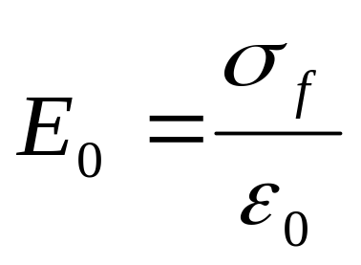
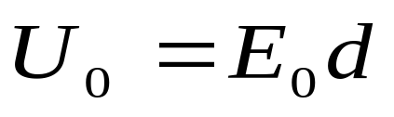
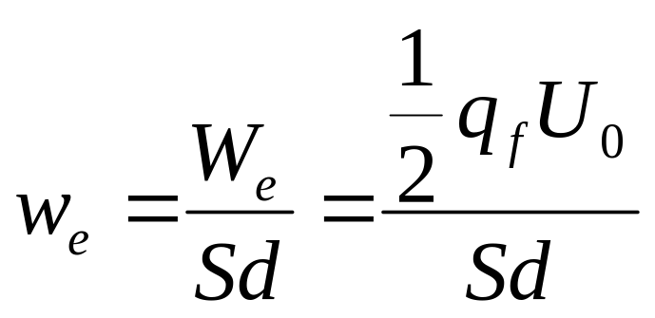
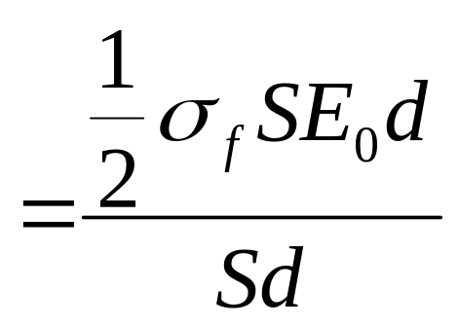
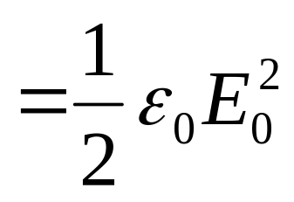
4. 介质中的静电能（教材P277）
平行板电容器，极板上的自由点电荷密度为±σ_{f} ，在没有填充介质时，电容器内的场强为
两极板的电势差为
能量密度为
+σ_{f}
-σ_{f}
E₀
S
d
V

Slide 3
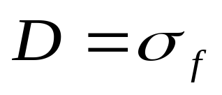
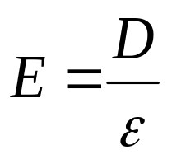
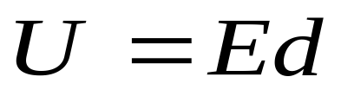
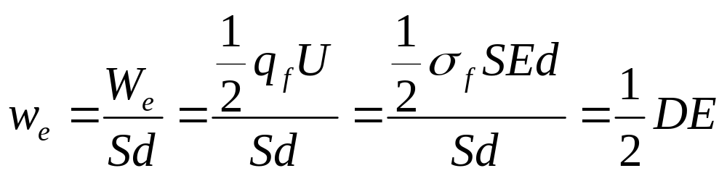
当电容器内填满介电常数为ε的均匀电介质后，如果保持电容器极板上的自由电荷密度仍然为±σ_{f} ,此时，
介质中的电位移为
电场强度为
两电极的电势差为
+σ_{f}
-σ_{f}
E
S
d

Slide 4
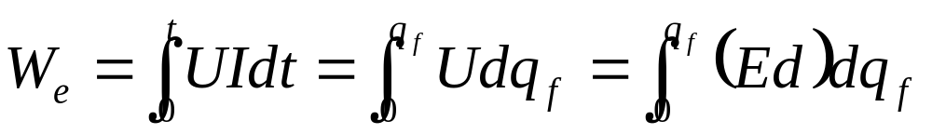
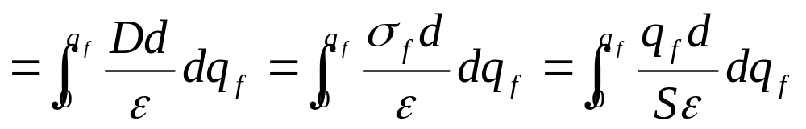
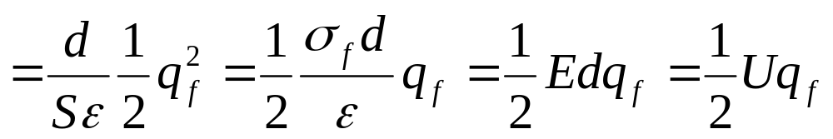
+σ_{f}
-σ_{f}
E
S
电容器能量的各种衡量（表达）方式：
d

Slide 5
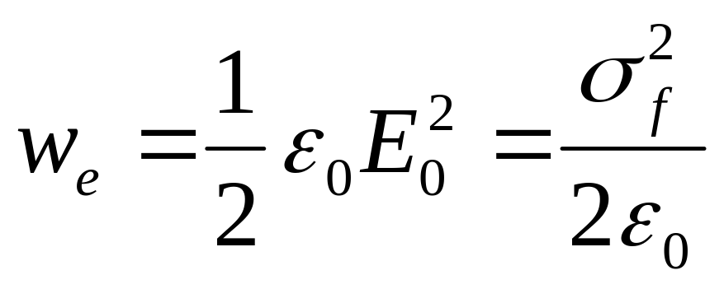
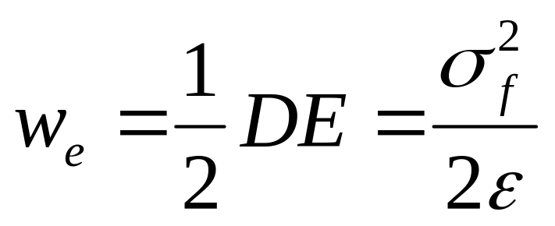
介质对电容器能量的影响
固定电荷密度
+σ_{f}
-
-
-
-
+
+
+
+
-σ_{f}
d

Slide 6
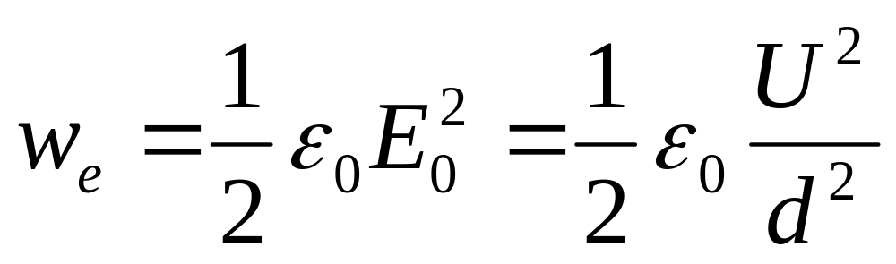
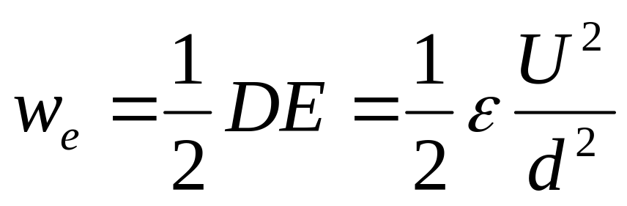
介质对电容器能量的影响
固定电压
U
-
-
-
-
+
+
+
+
0
+
-
+
d

Slide 7
电容器的一个“极限”问题：
当外电场作用于电介质时，还会引起介质分子的振动，当电场太强时，甚至可以使某些电子脱离原子核的束缚成为自由电子，因而出现传导电流.分子的振动和传导电流都会导致能量损耗.

Slide 8
一半径为R的金属球，带有电荷q₀,浸埋在均匀“无限大”电介质（绝对介电常数为ε），求球外任一点P的场强、极化电荷分布及总的静电能。
ε
R
₀

Slide 9
一半径为R的金属球，带有电荷q₀,浸埋在均匀“无限大”电介质（绝对介电常数为ε），求球外任一点P的场强、极化电荷分布及总的静电能。
ε
P
r
R
Q₀
我们来借助“高斯定理”
S

Slide 10
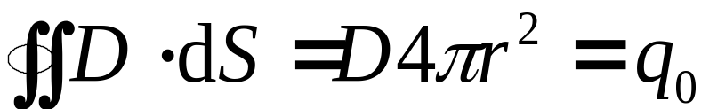
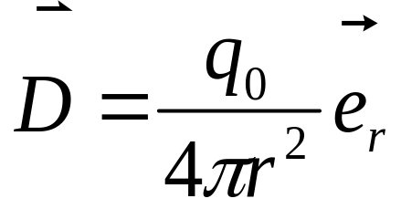

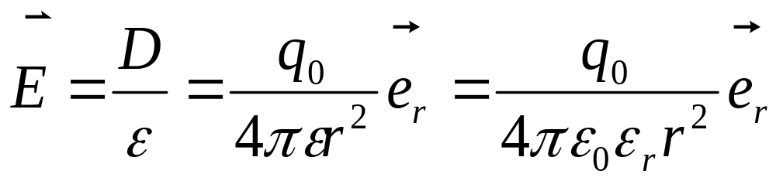
场强、极化电荷分布及总的静电能
所以
因
, 所以离球心r 处P点的场强为
带电金属球周围充满均匀无限大电介质后，
其场强减弱到真空时的1/ε_{r}倍。

Slide 11
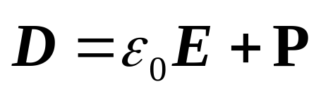
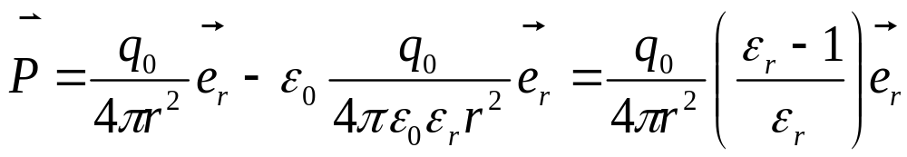


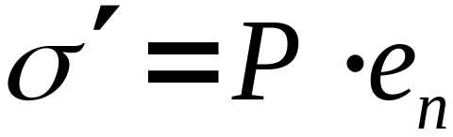
场强、极化电荷分布及总的静电能
电极化强度可由 求出。
电位移矢量定义
电极化强度 与 有关，非均匀极化。但在电介质内部极化电荷体密度等于零。
极化面电荷分布在与金属交界处的电介质表面上（另一电介质表面在无限远处），其电荷面密度为

Slide 12
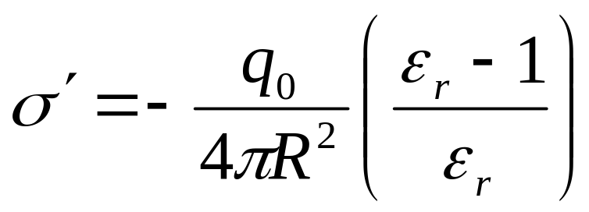
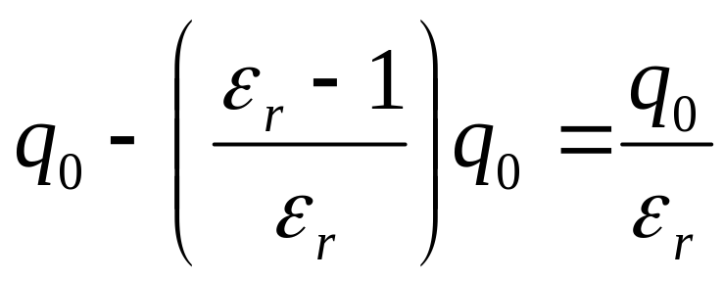
场强、极化电荷分布及总的静电能
因为ε_{r} >1，上式说明σ’恒与q₀反号，在交界面处自由电荷和极化电荷的总电荷量为
总电荷量减小到自由电荷量的1/ε_{r}倍，这是离球心r处P点的场强减小到真空时的1/ε_{r}倍的原因。

Slide 13
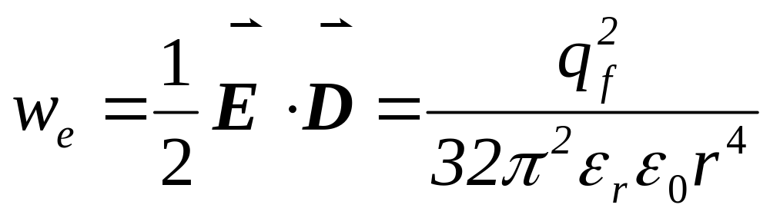
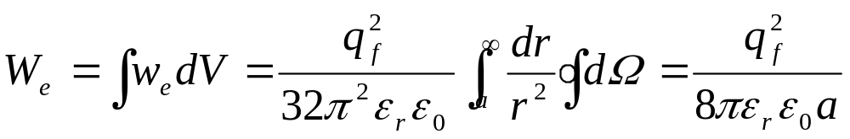
介质中的静电能量密度为
Notes:
讲清楚下面

Slide 14
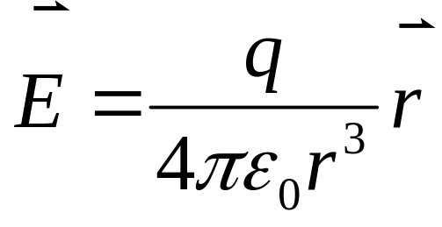
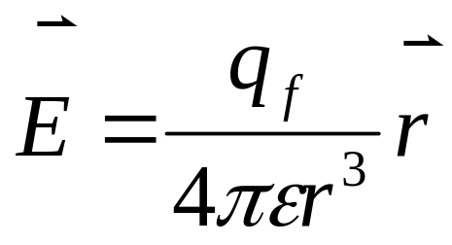
(介质中的)库仑定律
总电荷，
真空介电常数。
仅当自由电荷分布与介质分布
有相同对称性时

Slide 15
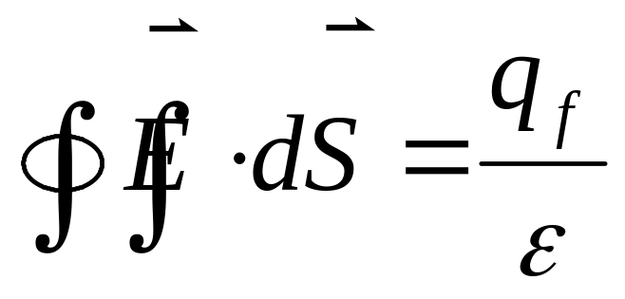
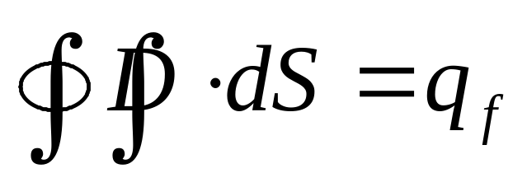
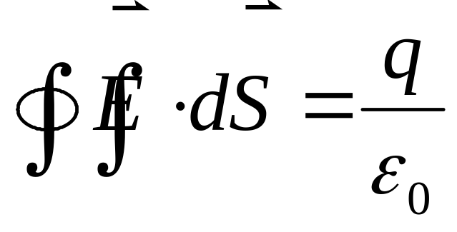
介质中的高斯定理
仅当整个高斯面在
同一个各向同性均匀介质中时。
（高斯面内可以有其它介质）

Slide 16

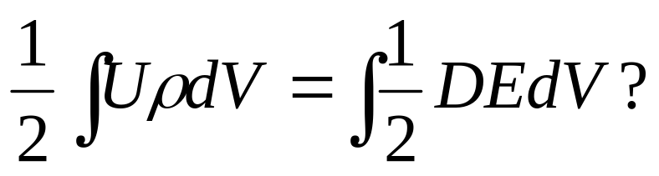



均匀带电介质球体的静电能
此处的ρ是指自由电荷。
以无穷远处为电势零点。

Slide 17
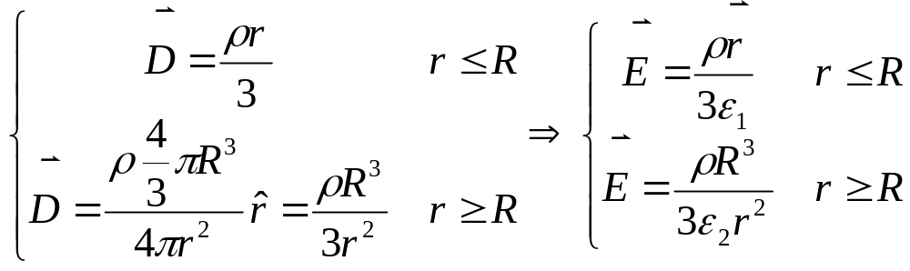
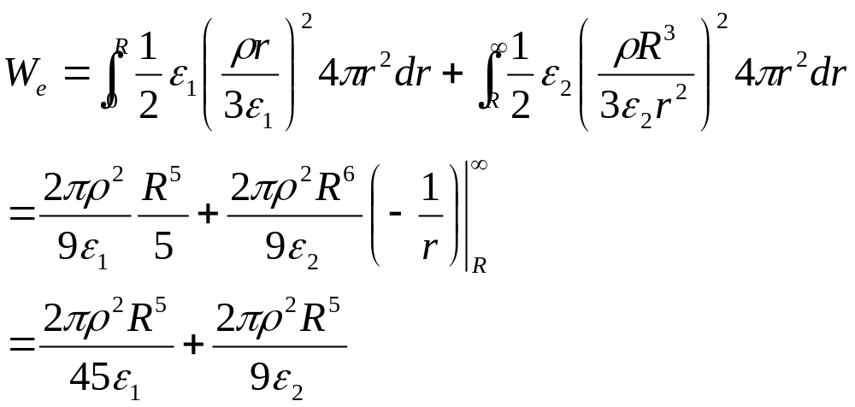
均匀带电介质球体的静电能

Slide 18
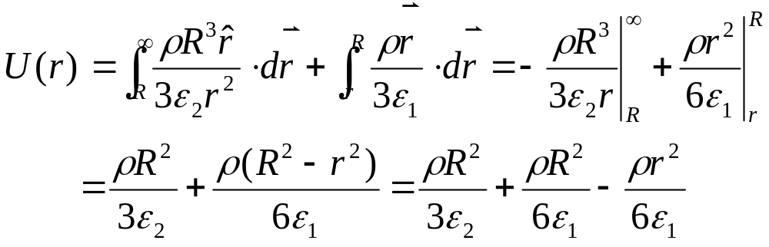
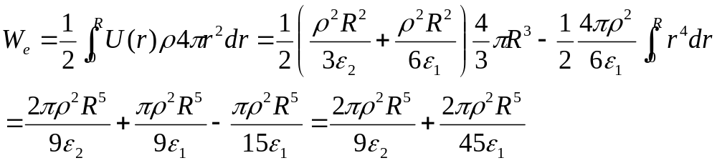
均匀带电介质球体的静电能

Slide 19
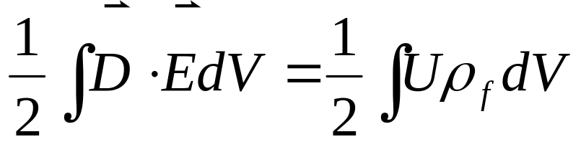
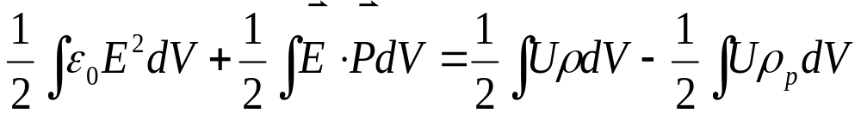
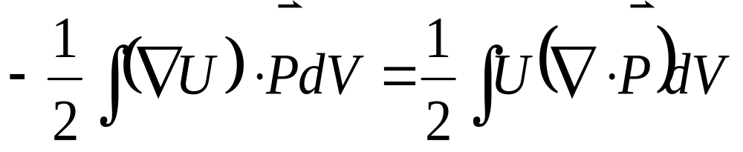
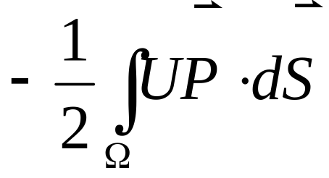

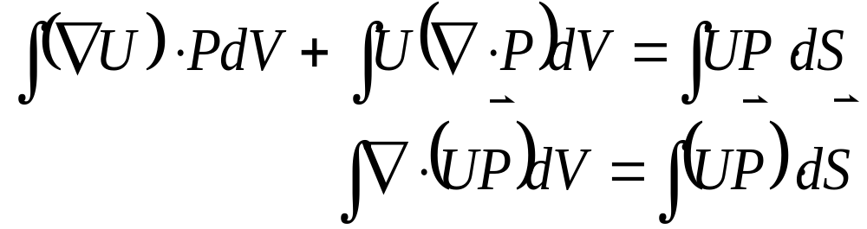
普遍的证明

Slide 20
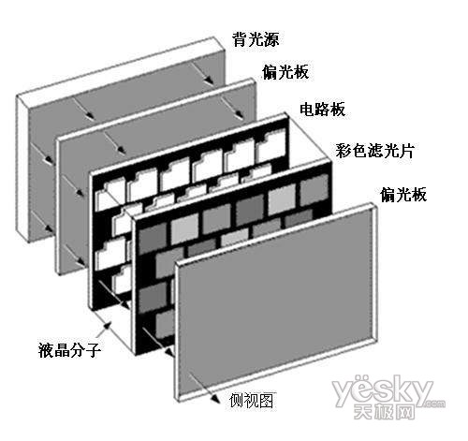
电介质的应用例子
(1) 液晶显示
在有外电场E 作用的区域, 液晶分子固有的微观电偶极矩p 将沿着外电场方向排列,并由此出现与外场作用相应的图像.

Slide 21
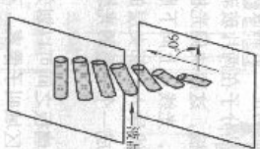
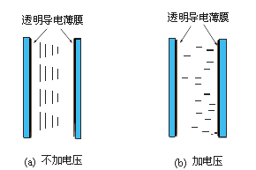
液晶显示器
表面配向剂

Slide 22
（2）晶体的压电效应及其逆效应的应用
石英（SiO₂）和压电陶瓷，如钛酸钡（BaTiO₃）锆钛酸钡（PbZrO₃—PbTiO₃）都有压电效应及其逆效应.
压电效应——某些固态晶体被压缩、伸长时，表面会出现宏观极化电荷分布，因而产生电场.
逆效应——在交变电场作用下，某些晶体会发生机械形变（振动），表面极化电荷的振动产生电磁振荡（晶振）
压缩
伸长
- - - - - - - - - -
+ + + + + + + + + +
+ + + + + + + + + +
- - - - - - - - - -
压电效应

Slide 23
石英晶体振荡器
交变电压
选频
放大
正弦波输出
因为石英晶体有很稳定的内部结构，所以振荡频率有很高的稳定性,不像一般的LC振荡电路那样易受环境的影响.

Slide 24
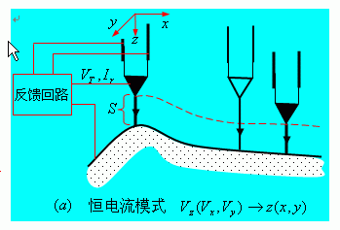
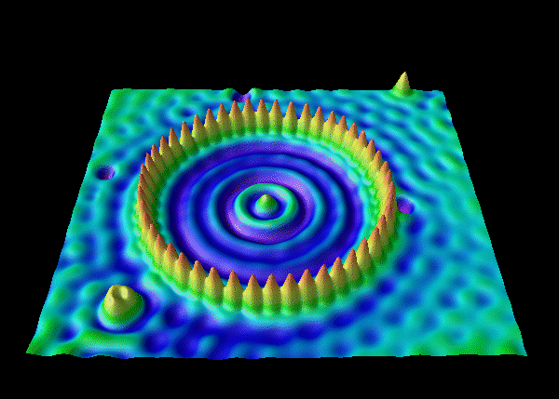
压电陶瓷与扫描隧道显微镜
Fe/Cu
M. F. Crommie, C. P. Lutz and D. M. Eigler
Science 262 (1993) 218

Slide 25
（晶体式）扬声器和拾音器
扬声器
驻极体薄膜
音频电压
金属薄膜电极
气隙
小孔
弹性垫圈
声音

Slide 26
（晶体式）扬声器和拾音器
拾音器
驻极体薄膜
音频信号
放大器
金属电极
气隙
小孔
弹性垫圈
声音

Slide 27
压电陶瓷点火
弹簧
冲击块
冲击力F
转动凸轮
U
火花
压电陶瓷
电压U = Fgh/A，其中，g是材料的压电电压常数，h是厚度， A是压电陶瓷的端面积

Slide 28
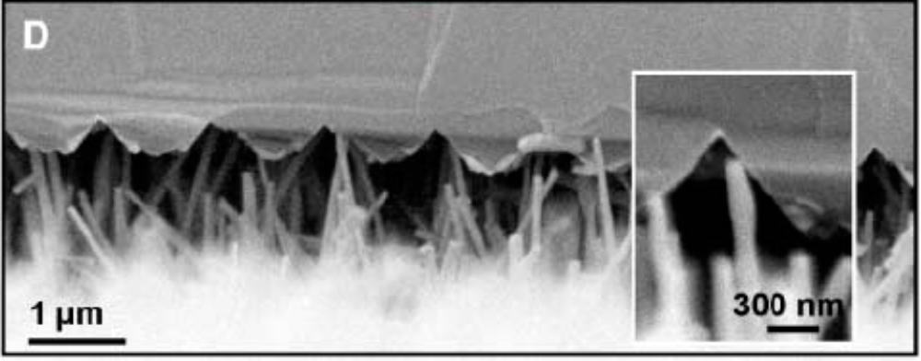
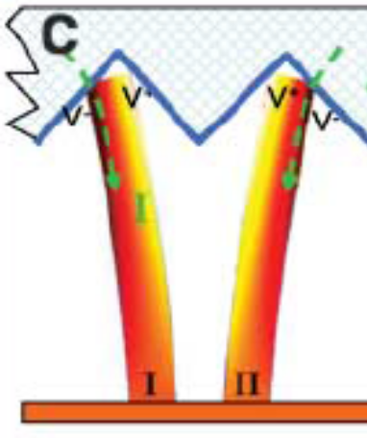
纳米发电机
X. D. Wang, J. H. Song, J. Liu and Z. L. Wang
Science 316 (2007) 102

Slide 29
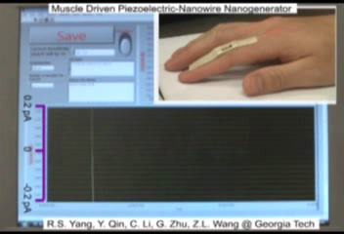
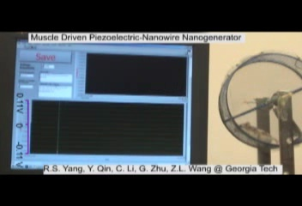
纳米发电机
R. S. Yang, Y. Qin, C. Li, G. Zhu and Z. L. Wang
Nano Letters 9 (2009) 1201

Slide 30
[例]共轴的圆柱形电容器内导线的半径为a，外导体薄圆筒半径为b，两导体之间填满相对介电常数为ε_{r ，}击穿场强为E_{k}的均匀电介质，略去端面效应. 若b固定，当a为多少时，在介质不被击穿的前提下，电容器储存的能量达到最大值？此情况下可承受的最大电势差△U 是多少？
z
b
a
λ
−λ

Slide 31






由于强场E 的最大值是在内电极表面，故应当令
即单位长度带电量的最大值
单位长度储存能量最大的可能值是
由W_{e}存在极值的条件
得到a 和b 应满足的关系为
亦即

Slide 32


此时单位长度储存能量的最大值是
两电极间可承受的最大电势差是

Slide 33
The end.

Slide 34
习题
P296： 60、61、62

